Slide 1
BÁO CÁO
LẬP TRÌNH ĐA NỀN TẢNG
Provider Pattern
Sinh viên thực hiện:
01. Lâm Đức Duy Lớp: 22KTMT1 MSSV: 106220214
02. Lữ Công Minh Lớp: 22KTMT1 MSSV: 106220223
Người hướng dẫn: TS. Nguyễn Duy Nhật Viễn
Đà Nẵng, 2025.

Slide 2
BÁO CÁO
LẬP TRÌNH ĐA NỀN TẢNG
Provider Pattern
BẢNG PHÂN CÔNG CÔNG VIỆC TRONG NHÓM
STT | HỌ VÀ TÊN | NHIỆM VỤ | KHỐI LƯỢNG
01 | Lâm Đức Duy | Tìm hiểu, code nội dung 1, 2 | 50%
02 | Lữ Công Minh | Tìm hiểu, code nội dung 3,4 | 50%

Slide 3
NỘI DUNG
1.Setup Provider trong ứng dụng.
Để sử dụng Provider, cần thêm thư viện vào file pubspec.yaml và sử dụng widget Provider (hoặc các biến thể như ChangeNotifierProvider) ở vị trí cao trong cây widget (thường là trên MaterialApp) để các widget con có thể truy cập được

Slide 4
Setup Provider trong ứng dụng
  Định nghĩa Provider?
Provider (trong Flutter) là một gói (package) hỗ trợ quản lý trạng thái (state management) — giúp tách logic xử lý dữ liệu ra khỏi giao diện người dùng (UI), đồng thời chia sẻ và cập nhật dữ liệu một cách dễ dàng giữa các widget trong cây widget của ứng dụng.

Slide 5
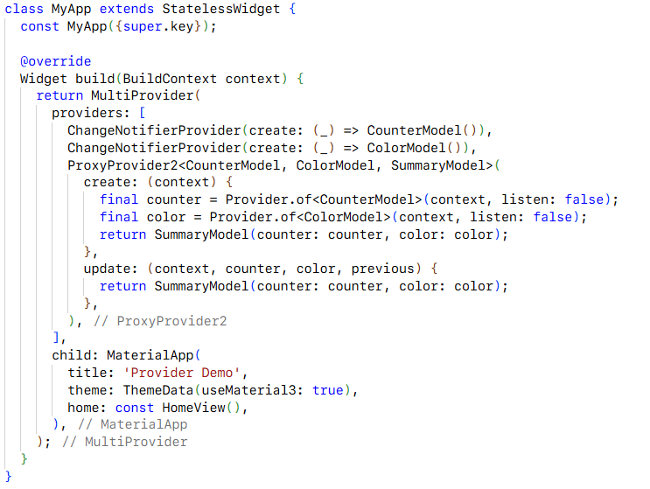
Định nghĩa Provider

Slide 6

Setup Provider trong ứng dụng
  b) Sử dụng Provider?
Thêm vào pubspec.yaml:
Sau đó chạy flutter pub get.

Slide 7
NỘI DUNG
2. ChangeNotifier và NotifyListeners
ChangeNotifier: Là một class cơ bản trong Flutter SDK, được sử dụng để thông báo thay đổi đến các "người nghe" (Listeners). Các class Model của bạn cần extends hoặc with ChangeNotifier để trở thành một "đối tượng có thể quan sát" (Observable).
NotifyListeners: Là phương thức phải được gọi trong class Model mỗi khi dữ liệu thay đổi mà bạn muốn giao diện người dùng (UI) được cập nhật. Nếu không gọi hàm này, các widget Consumer hoặc Provider.of(context, listen: true) sẽ không biết để rebuild.

Slide 8
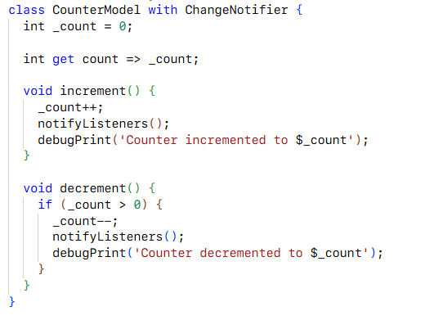
ChangeNotifier và NotifyListeners

Slide 9
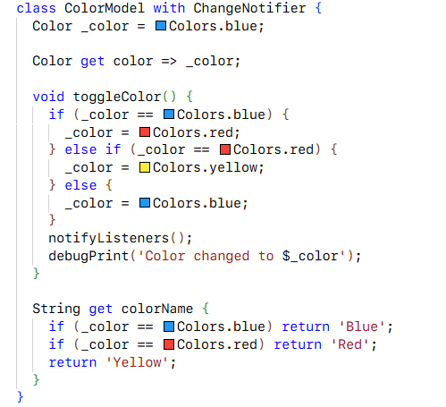
ChangeNotifier và NotifyListeners

Slide 10
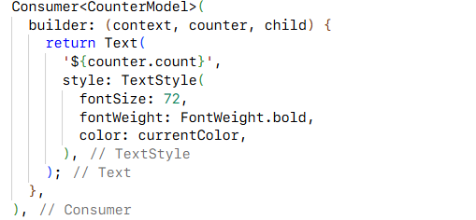
NỘI DUNG
  3.Consumer và Provider of
  a)Consumer:
Consumer là một Widget chỉ rebuild phần con của nó khi dữ liệu của T thay đổi. Đây là cách tối ưu để tránh rebuild toàn bộ widget.

Slide 11
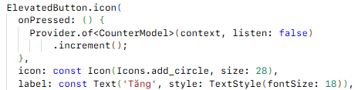
Consumer và Provider of
  b)Provider.of:
Bạn có thể dùng Provider.ofcontext) để truy cập Provider trong phương thức build của bất kỳ widget con nào.
  Provider.of(context, listen: true) (Mặc định): Widget sẽ lắng nghe thay đổi và rebuild khi dữ liệu thay đổi.
  Provider.of(context, listen: false): Widget không lắng nghe thay đổi, chỉ dùng để gọi các hàm (ví dụ: increment()) mà không cần rebuild UI. Thường dùng trong initState, didChangeDependencies, hoặc trong các callbacks như onPressed.

Slide 12

NỘI DUNG
4.Multiple Providers và Providers Composition
Multiple Providers
Sử dụng MultiProvider để đăng ký nhiều Providers tại một điểm trong cây widget:

Slide 13
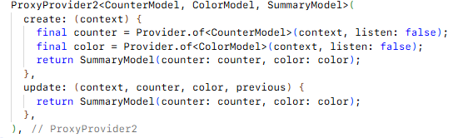
Multiple Providers và Providers Composition
b) Providers Composition
Một Provider có thể nhận dữ liệu từ Provider khác, hoặc cung cấp dữ liệu cho Provider khác — giống như cách các lớp model phối hợp để quản lý trạng thái toàn app.

Slide 14
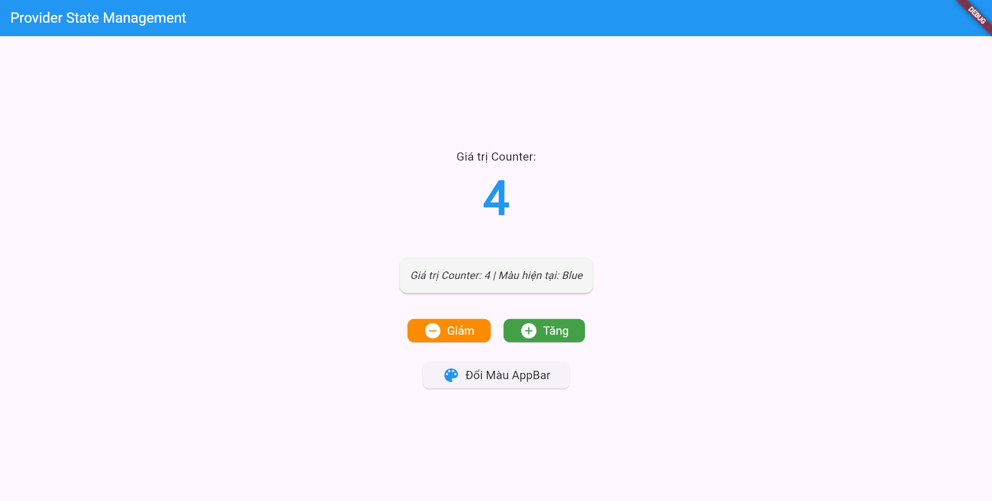
Chương trình code

